Slide 1
Александр this и лексическое окружение
Javascript vol.7
31.08.2020

Slide 2
Содержание
Что такое THIS, как использовать?
Как оно работает внутри обычной function и arrow function?

Slide 3
this.
This — это ключевое слово, используемое в JavaScript, которое имеет особое значение, зависящее от контекста в котором оно применяется. Когда мы пользуемся ключевым словом this, мы, на самом деле, обращаемся с его помощью к некоему объекту.

Slide 4
когда this указывает на объект window
Если вы попытаетесь обратиться к ключевому слову this в глобальной области видимости, оно будет привязано к глобальному контексту, то есть — к объекту window в браузере.

Slide 5
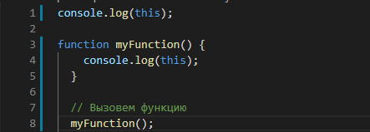
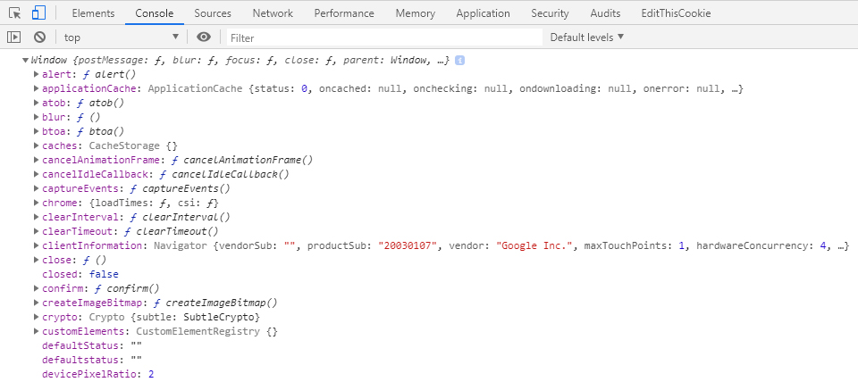

Slide 6
Использование this внутри объекта
Когда this используется внутри объекта, это ключевое слово ссылается на сам объект. Рассмотрим пример. Предположим, вы создали объект dog с методами и обратились в одном из его методов к this. Когда this используется внутри этого метода, это ключевое слово олицетворяет объект dog.

Slide 7
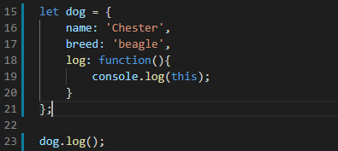
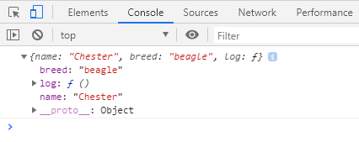

Slide 8
This и вложенные объекты
Применение this во вложенных объектах может создать некоторую путаницу. В подобных ситуациях стоит помнить о том, что ключевое слово this относиться к тому объекту, в методе которого оно используется. Рассмотрим пример.

Slide 9
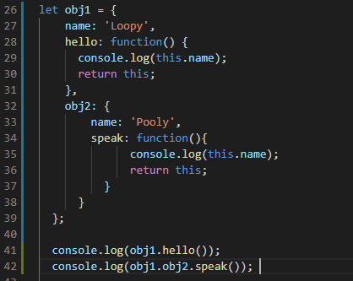
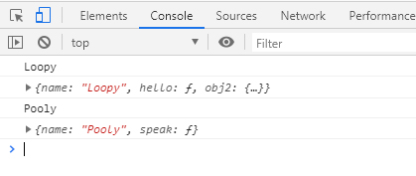

Slide 10
Особенности стрелочных функций
Стрелочные функции ведут себя не так, как обычные функции. При обращении к this в таких функциях, this относится к глобальному контексту (к объекту window).

Slide 11
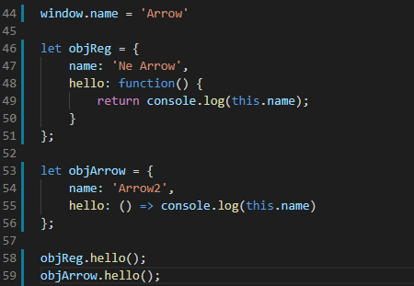
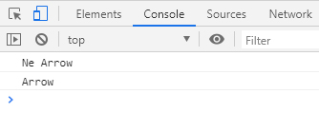

Slide 12
Заключение
this. – обращается к объекту, в контексте которого оно находится
При создании методов, не желательно использовать стрелочные функции вместе с this.

Slide 13
Q&A

